Slide 1

Communicatie kanalen en inhoud Protestantse Gemeente Breda
Een update voor de kerkenraad en de sectie-teams
J.F. Hoogkamp (namens de taakgroep communicatie)

Slide 2

Doelen van deze presentatie:
  Sectieteams en centrale kerkenraad informeren over plan van aanpak, huidige status en volgende stappen van de werkgroep communicatie van de Protestantse Gemeente Breda.
  Overzicht geven van communicatiekanalen.
  Feedback verzamelen over gemaakte stappen en de plannen

Slide 3
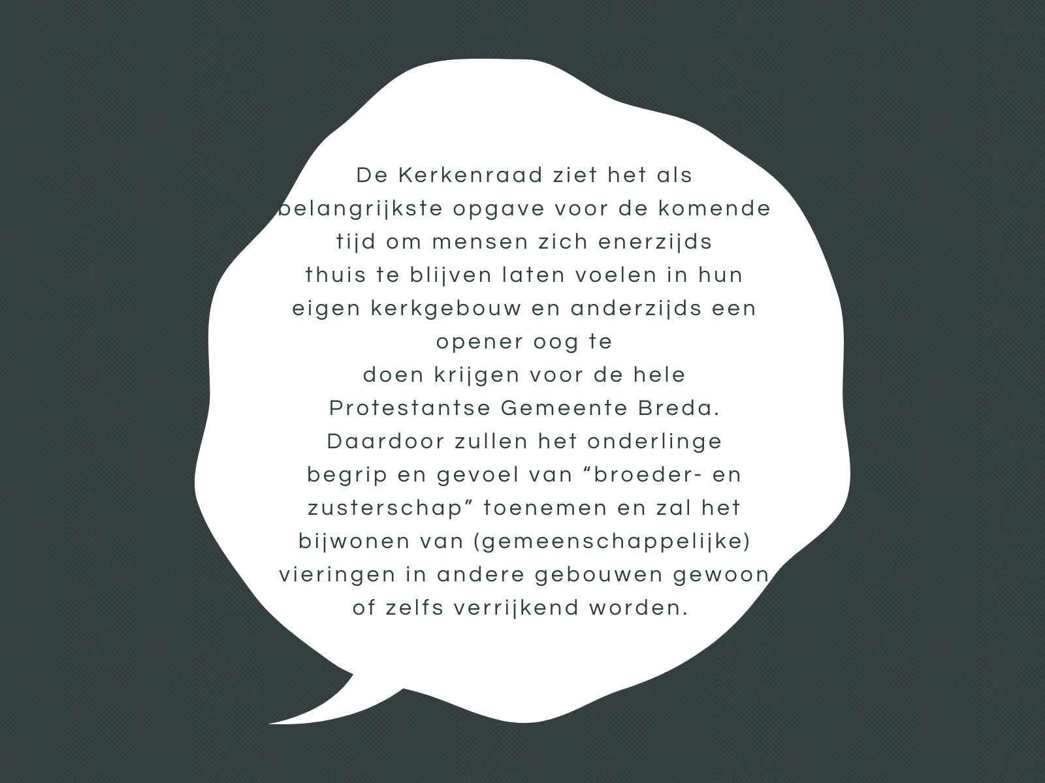
Even een stapje terug (1)
Hoe is het ook alweer begonnen?

Slide 4
Even een stapje terug (2)
Herstructurering vereist overkoepelende communicatie aanpak
Achtergrond
Waarom is er een werkgroep communicatie in het leven geroepen?
De herstructurering van de PGB met als doel om de onderlinge samenwerking van de secties binnen de PGB te bevorderen brengt ook met zich mee dat de communicatiekanalen hierop dienen te worden aangepast.
Dit vereist een overkoepelende communicatie-aanpak die wordt gedreven door de taakgroep communicatie.

Slide 5
Wat hebben we in 2018 gedaan?
Achtergrond
Het communicatie plan van aanpak (en huidige status):
Op basis van een enquête onder de leden van de PGB is er een communicatieplan opgesteld (Irene Mulder)
Het plan is gepresenteerd aan vertegenwoordigers van centrale kerkenraad en sectieteams (22 mei 2018)
Foci 2018: Eén gezicht d.m.v. een gezamenlijke nieuwsbrief en een gezamenlijke website.
=> beide operationeel sinds 1-1-2019!
Verbetering “gereedschap” redactie S’amen

Slide 6
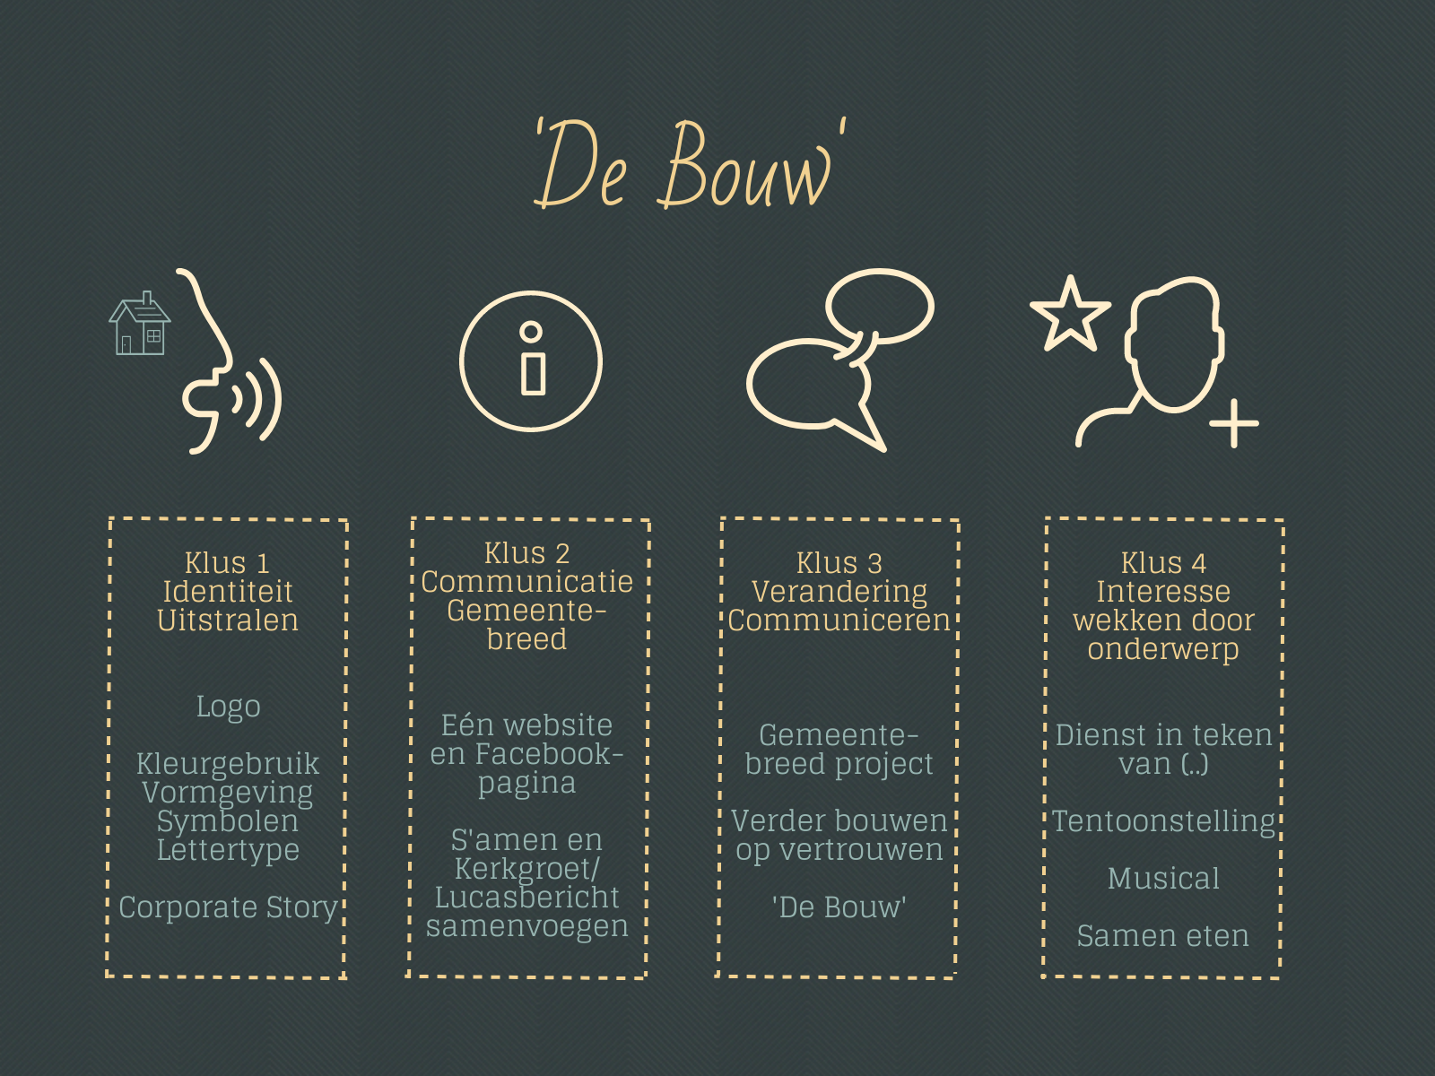
Wat hebben we in 2018 gedaan?
En hoe past dat in het grote plan?
Foci 2018

Slide 7
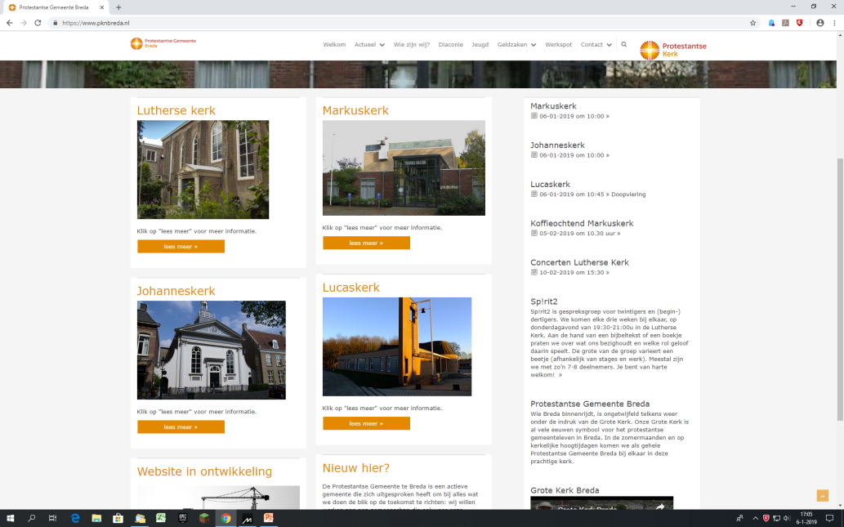
Wat hebben we in 2018 gedaan?
1 gezamenlijke nieuwsbrief en website
Achtergrond
pknbreda.nl (de website)
In ontwikkeling (onderliggend):
www.johanneskerkbreda.nl
www.lucaskerk.nl (‘light’ versie)
www.markuskerk.nl

Slide 8
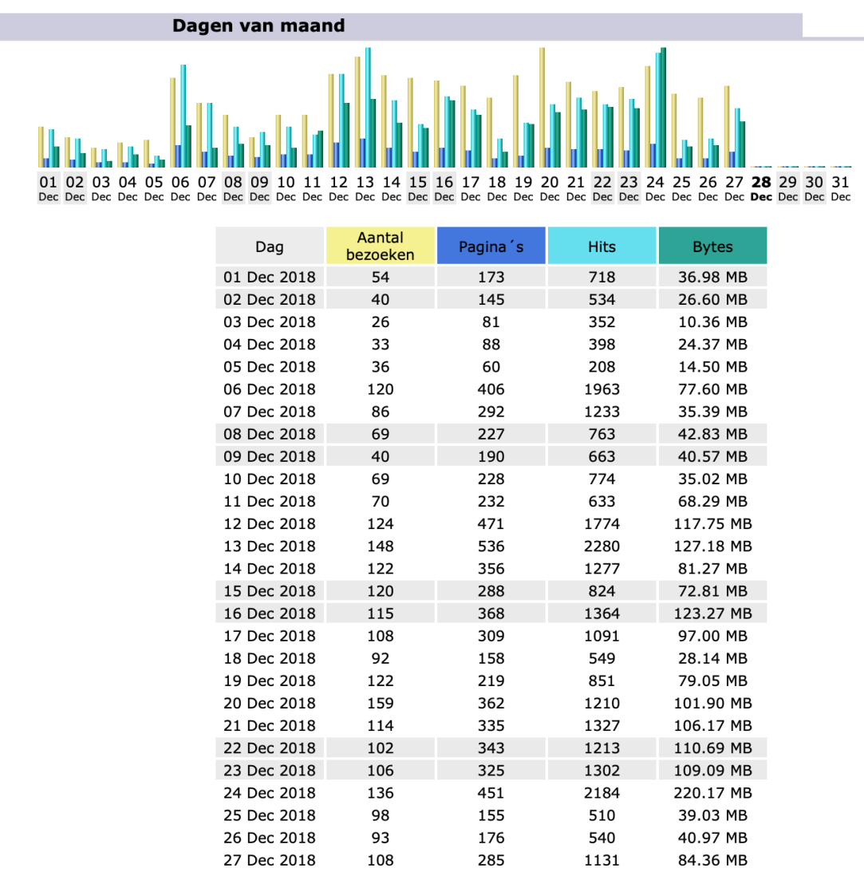
De nieuwe website
Wordt frequent bezocht. Nieuwsbriefinschrijvingen verdient aandacht
Overzicht bezoekers
website pknbreda.nl:
Aantal mensen
ingeschreven
op nieuwe
nieuwsbrief:
194 (28 december 2018)

Slide 9
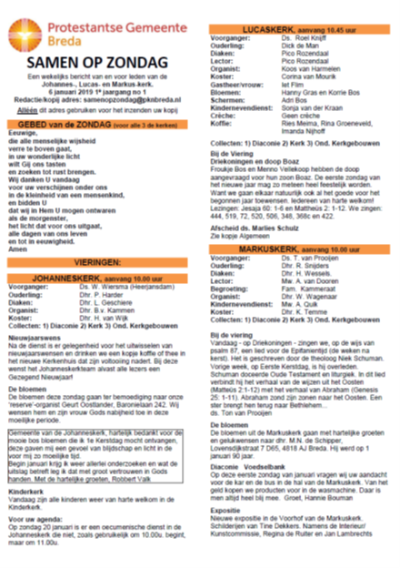
Nieuwsbrief:
Aanmelden:
https://www.pknbreda.nl/nieuwsbrief

Slide 10
Communicatiekanalen

Slide 11
Communicatiekanalen
Hoofd- en subcommunicatiekanalen
Hoofdcommunicatiekanalen:
  Gezamenlijke website PGB
  Nieuwsbrief “Samen op zondag”
  Kerkblad S’amen (verschijnt 10x per jaar)
  Afkondigingen voor de dienst
  Mailverkeer ….@PKNBreda.nl
Subcommunicatiekanalen:
  Facebookpagina’s
  Publicaties in lokale media

Slide 12
Communicatiekanalen: inhoud
Website pknbreda.nl | Samen op zondag | Kerkblad ‘S’amen’ | afkondigingen
Doel: Algemene informatie/platform PGB en zijn werkgroepen, incl. overzicht vieringen, agenda activiteiten en overzicht klussen in de kerk. | Doel: Operationele informatie viering, informatie verschaffen die niet past bij frequentie Samen (bijv. Lief en Leed). Korte reminders voor wat er deze week te gebeuren staat. | Doel: Algemene informatie verschaffing PGB die niet tijd kritisch is met ruimte voor uitgebreide toelichting. Op papier om ook mensen zonder internet te bereiken. | Doel: Urgente opmerkingen betreffend dienst, collecte toelichting en vraag wie bloemen weg wil brengen + start viering.
Welkom Actueel Vieringen Agenda Nieuws PKN Kerkblas S’amen Nieuwsbrief Samen op zon KerkTV Wie zijn wij Diaconie Jeugd Geldzaken Geven ANBI Werkspot Contact Contactformulier Predikanten Onderliggende pagina’s: www.JohanneskerkBreda.nl i.o. www.Markuskerk.nl i.o. www.Lucaskerk.nl Algemene opmerkingen: Wordt vrijwel dagelijks up to date gehouden | Rubrieken Voorganger en alle overige functionarissen eredienst Kort woord bij de viering Te zingen liederen(nummers) en de lezing voor die zondag Gebed van de zondag (/gebedsintentie) Opbrengst collecten vorige zondag Collectedoel 3e collecte Kort algemeen nieuws Pastoraal nieuws (‘lief en leed’) Ontvanger bloemen Agendaberichten Aanmeldgegevens nieuwsbrief Adres kopij Algemene opmerkingen: Verschijnt wekelijks Copy aanleveren in platte tekst (geen pdf!) Doel is dat dit op een twee pagina’s past dus per beschrijvingen max. 100 woorden In kerk alleen op verzoek op papier uitgedeeld | Inhoud: Actueel Algemeen kerkelijk nieuws Meditatie Gebed Gedicht Opinie Interview Nieuws kerkenraad Diaconie Facilitair (kerkrentmeesters) Nieuws uit de kerken Mediatheek Boekenplank Vieringen PGB Vieringen andere kerken in Breda Algemene opmerkingen: Verschijnt maandelijks (10x per jaar) Copy aanleveren in platte tekst (geen pdf!) | Opmerking: Het Lucasbericht is destijds mede in het leven geroepen omdat we af wilden van de vele afkondigingen voor aanvang van de vieringen. Daarom leggen we liever niet te veel nadruk op de afkondigingen als communicatiemiddel.

Slide 13
Verbeteringen kerkblad S’amen
Nieuwe editor voor verbetering efficiency
Verbeteringen kerkblad S’amen:
  Het moderniseren en veiligstellen van het kerkblad S’amen.
  Grootste verandering is het versimpelen van het samenstellen. Wordt straks gedaan met een all-in-one editor (samenvoegen van de copy in één document)
  In kleur!
  Verschijning eerste nummer nieuwe stijl: april 2019
  Aandachtspunt: leeftijdsgrens (ondergrens 25/30 jr.) leden voor ontvangst S’amen. Optie af te melden voor ontvangst moet duidelijker en gemakkelijker worden.
  Alternatief: digitaal lezen (link op de website).
Notes:
Voordelen:
Minder mensen nodig
Meer mensen die de opmaak kunnen doen door versimpeling
Op ten duur delegeren van pagina’s

Slide 14
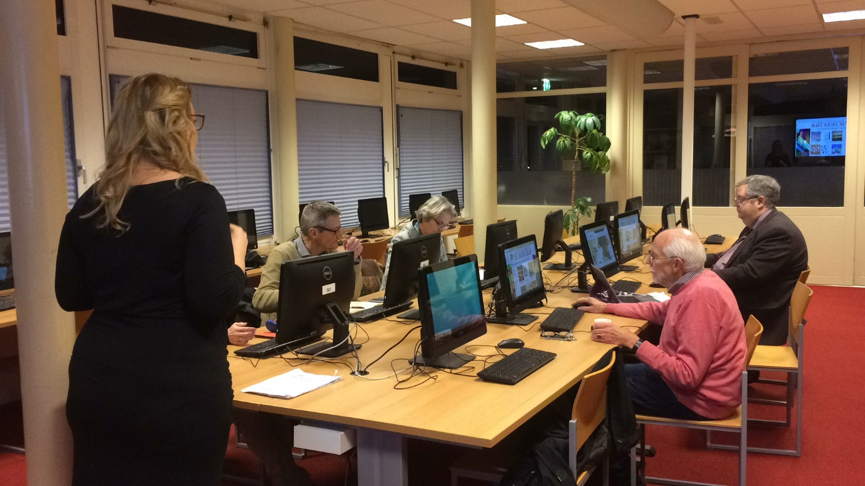
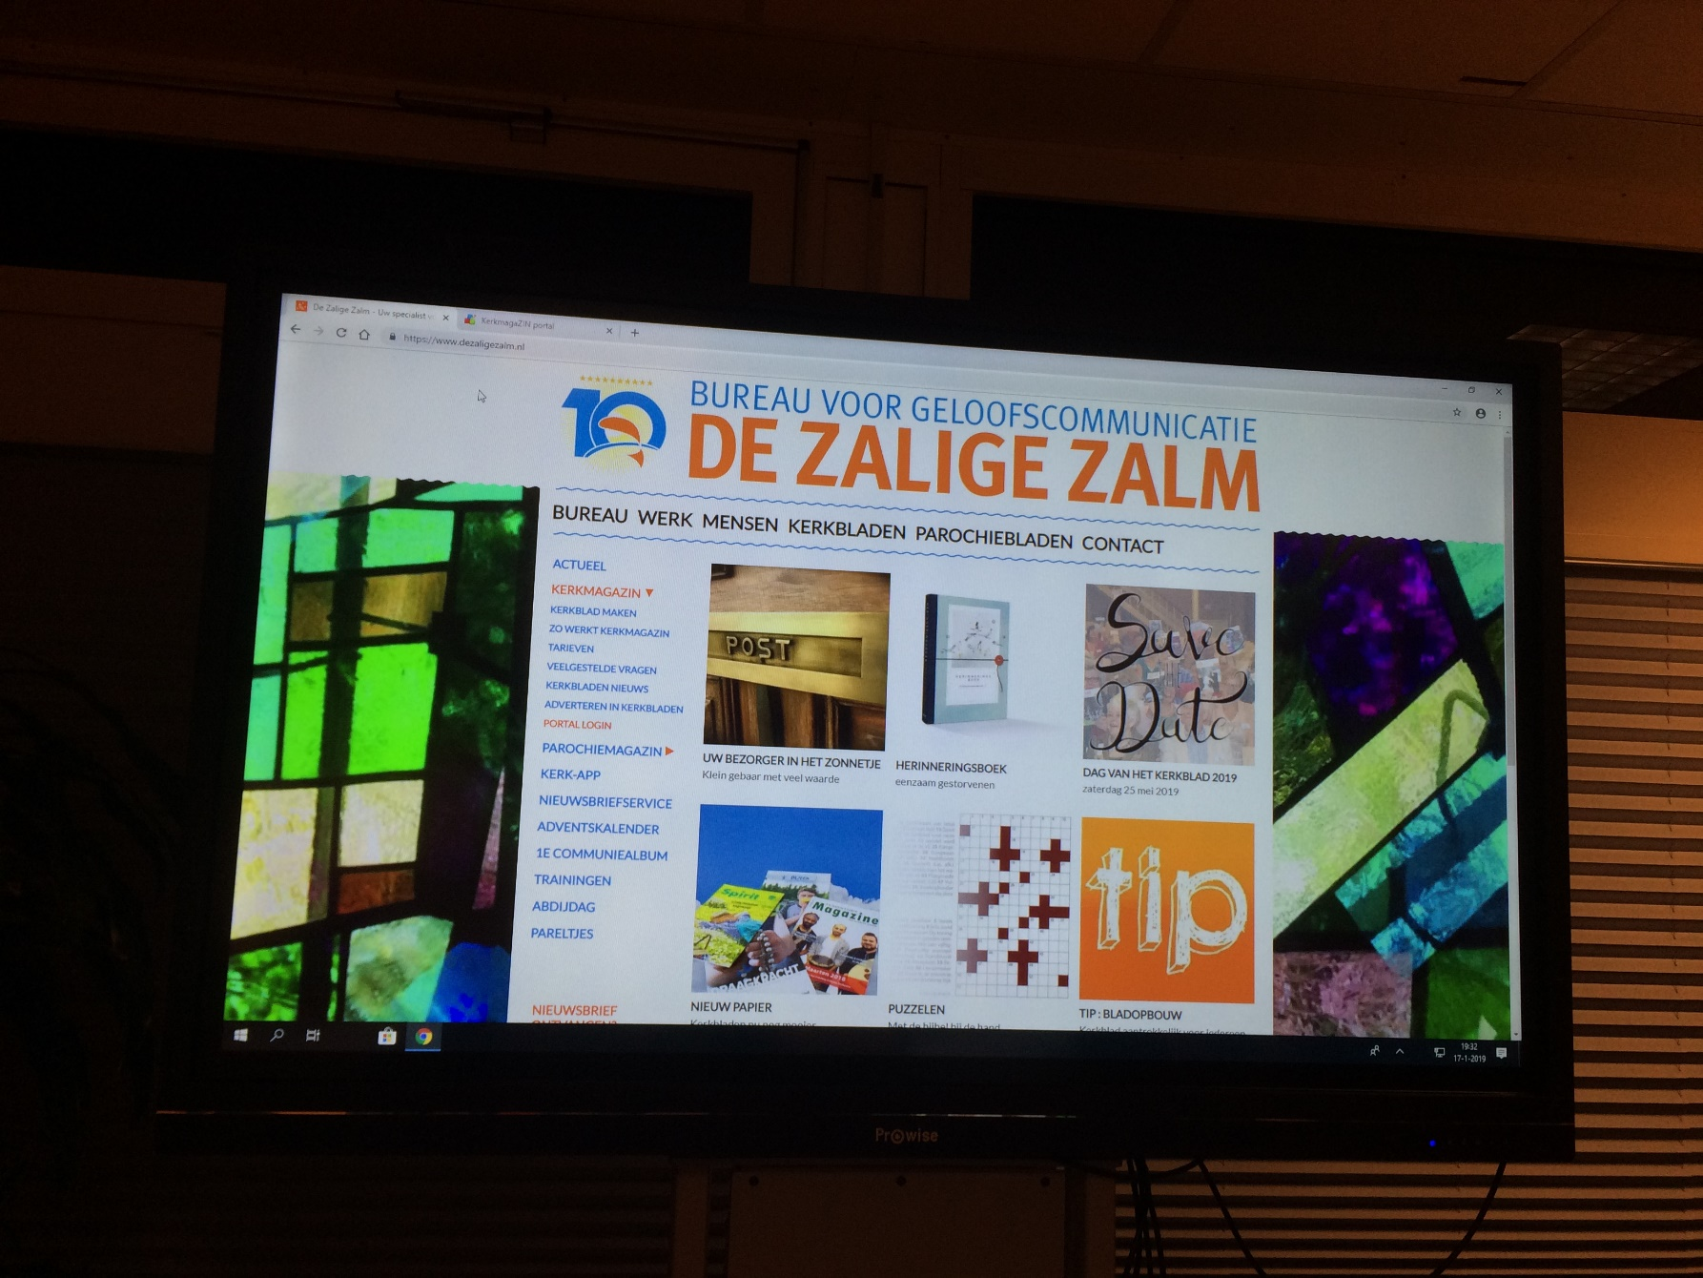
  Cursus:
  17 januari 2019
  (hands on)

Slide 15
Mailadressen gekoppeld aan domeinnaam:
…@ProtestantsegemeenteBreda.nl
zijn doorgezet naar ….@PKNBreda.nl
Ook krijgt de afzender een melding dat het mailadres is gewijzigd.
Bijvoorbeeld:
finad@protestantsegemeentebreda.nl = finad@PKNBreda.nl
samen@protestantsegemeentebreda.nl = Samen@PKNBreda.nl
diaconie@protestantsegemeentebreda.nl = Diaconie@PKNBreda.nl
scriba@protestantsegemeentebreda.nl = scriba@PKNBreda.nl
Etc. Etc…

Slide 17


2019: Op naar klus 3 en 4!

Slide 18
https://www.pknbreda.nl/werkspot
Dank voor jullie aandacht!
Marlies Brandwijk. Jan Freark Hoogkamp. Ton van Prooijen. Tika Rozendaal-Krijthe en Rob Visser

